Slide 1
Transferencia

Slide 2
Desarrollo de Software
Aplicativos Móviles
Flutter Flow
Supabase

Slide 3
Supabase Query: List of Rows

Slide 4

https://www.flutterflow.io/

Slide 5
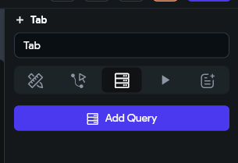
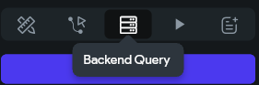
FlutterFlow
Vamos a utilizar el Editor de Query en Flutter Flow
Icono Backend Query
Add Query

Slide 6

FlutterFlow
Vamos a utilizar Supabase Query
Crear una nueva página
Plantilla de List
List 02 Products

Slide 7
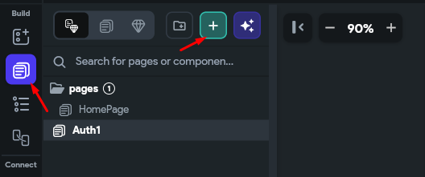
FlutterFLow
Crear una nueva página

Slide 8
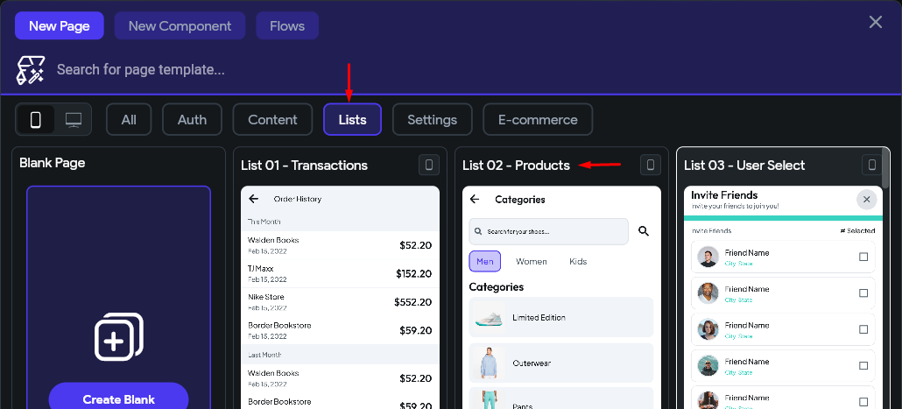
FlutterFLow
Crear plantilla List - Products

Slide 9
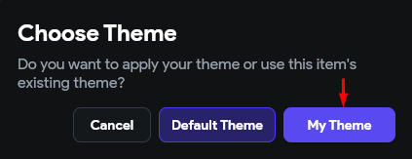
FlutterFLow
Crear plantilla List - Products

Slide 10
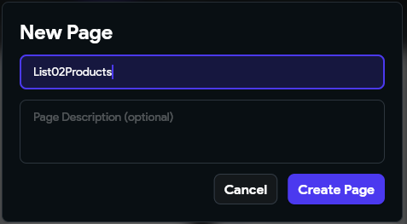
FlutterFLow
Crear plantilla List - Products

Slide 11
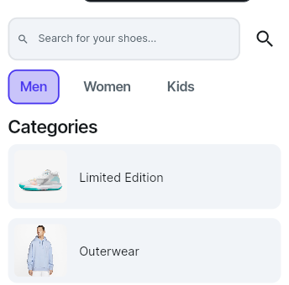
FlutterFLow
Crear plantilla List - Products

Slide 12
FlutterFLow
Vamos a la Plantilla
Verificamos los Objetos contenidos
En este caso como tenemos un List
Podemos dejar un Solo contenedor ya que es
repetitivo (Select * from productos )

Slide 13
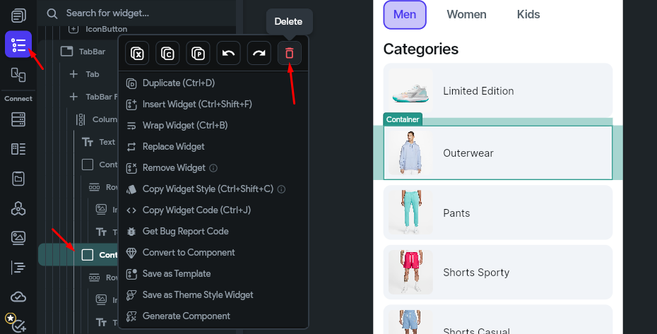
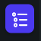
FlutterFLow
Widget Tree
Widget Tree
Container Objeto
Clic derecho
Elimnar

Slide 14
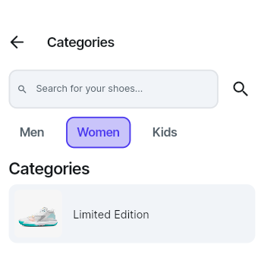
FlutterFLow
Debe quedar la plantilla con un solo Container

Slide 15
FlutterFLow
Si dentro del Container hay acciones las podemos eliminar

Slide 16
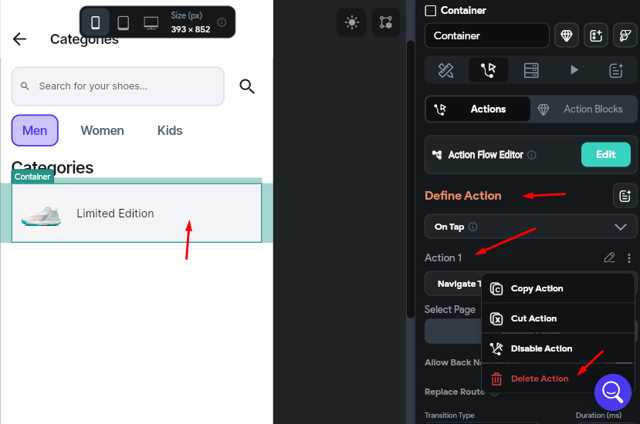
FlutterFLow
Si dentro del Container hay acciones las podemos eliminar

Slide 17
FlutterFLow
Nos ubicamos en el Objeto Container damos clic derecho y
adicionamos un Widget

Slide 18
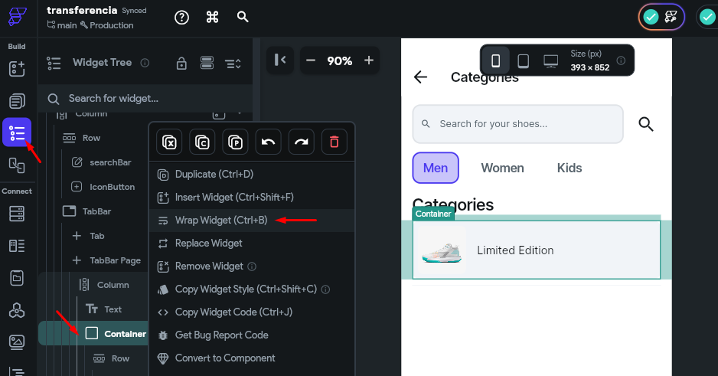
FlutterFLow
Nos ubicamos en el Objeto Container damos clic derecho y
adicionamos un Widget
Wrap Widget

Slide 19
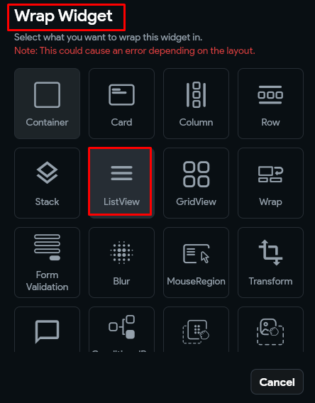
FlutterFLow
Nos ubicamos en el Objeto Container damos clic derecho y
adicionamos un Widget

Slide 20
Supabase: Crear Tabla productos

Slide 21
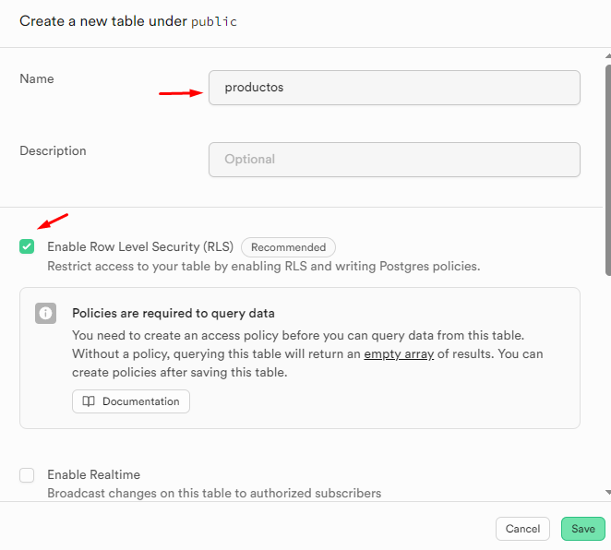
Supabase

Slide 22
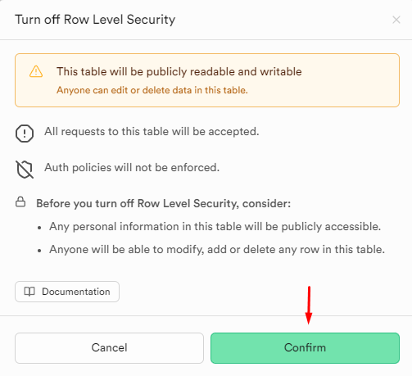
Supabase

Slide 23
Supabase
Tabla productos
id uuid (Automático)
created now
nombre text
precio float8
image_path varchar
created_by uuid (Referenciar Dueño)

Slide 24
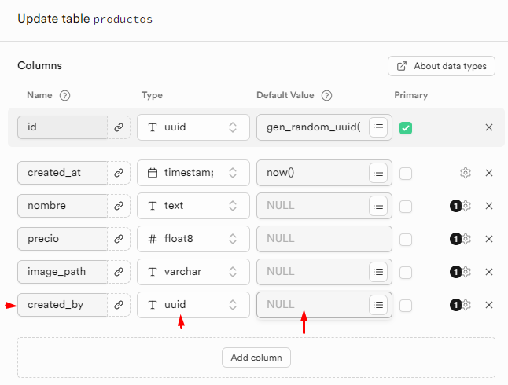
Supabase
El ultimo campo created_by
es para referenciar quien crea el
producto

Slide 25
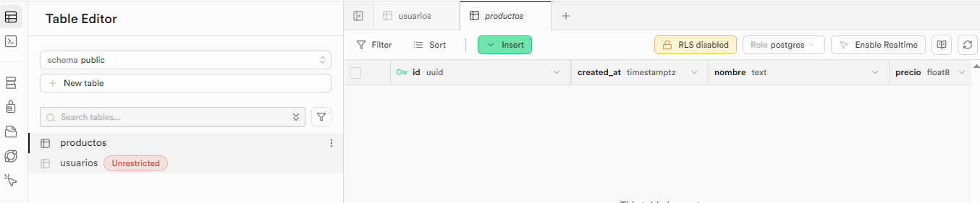
Supabase

Slide 26
Actualizar: Schema FlutterFlow

Slide 27
FlutterFLow
Como creamos una nueva tabla en Supabase ( productos ) hay que actualizar o refrescar el Schema en Flutter Flow

Slide 28

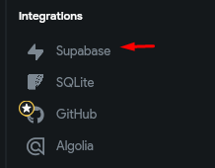
FlutterFLow
Settings and Integrations

Slide 29
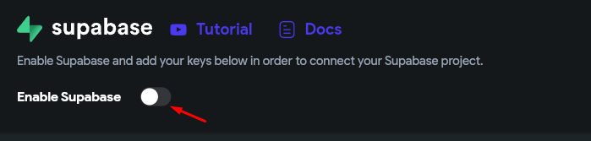

Slide 30
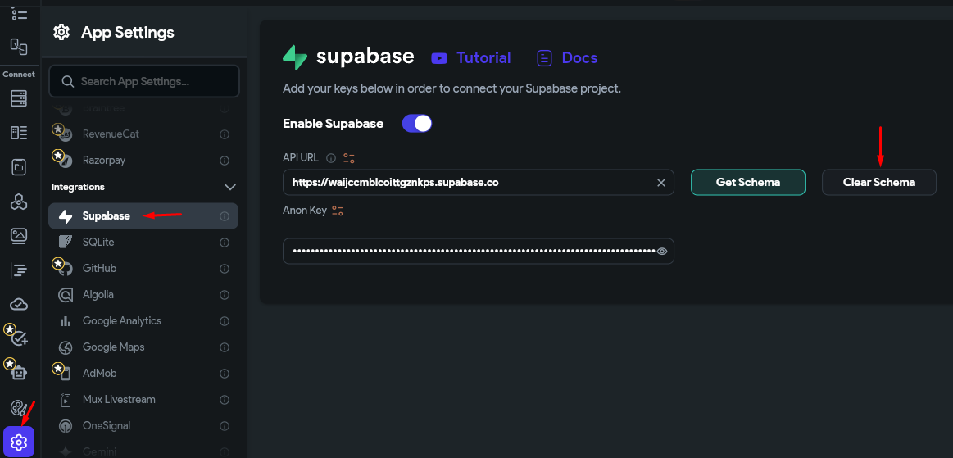
Conecta FlutterFlow con Supabase

Slide 31
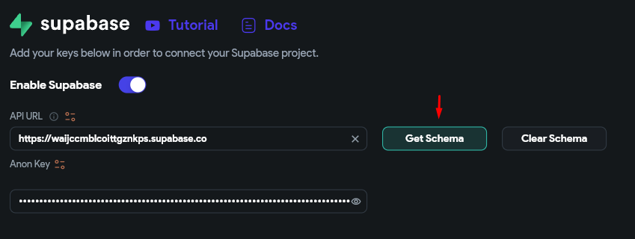
Conecta FlutterFlow con Supabase

Slide 32
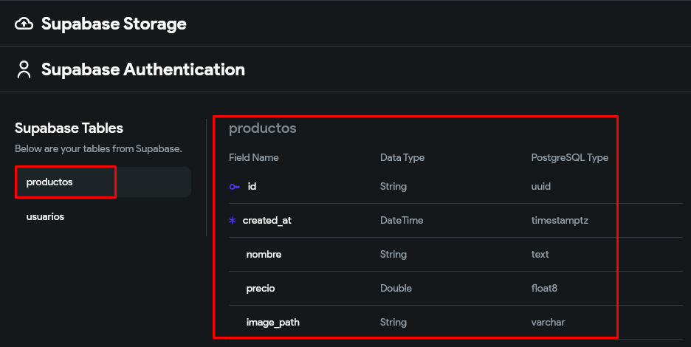
Conecta FlutterFlow con Supabase

Slide 33
Añadir Query: FlutterFlow

Slide 34
Flutter Flow
Crear Query
nos ubicamos en Widget ListView
Seleccionamos Icono Backend Query
Add Query
Supabase Query
Table: productos ( seleccionar )
List of Rows ( hay dos opciones)
Confirmar

Slide 35
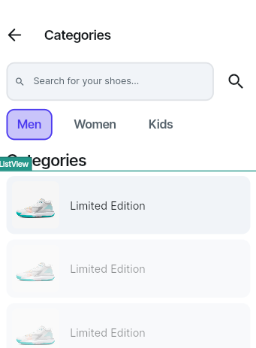
Flutter Flow
El objeto Lsts ha creado efecto

Slide 36
Flutter Flow
Observamos que en la descripción del objeto
Registra Limited Edition.
Vamos a colocar la información correspondiente
Damos clic en el objeto text

Slide 37
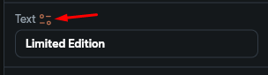
Flutter Flow
Observamos que en la descripción del objeto
Registra Limited Edition.
Vamos a colocar la información correspondiente
Damos clic en el objeto text
Damos clic en los punticos propiedad text

Slide 38
Flutter Flow
Observamos que en la descripción del objeto
Registra Limited Edition.
Vamos a colocar la información correspondiente
Damos clic en el objeto text
Damos clic en los punticos propiedad text

Slide 39
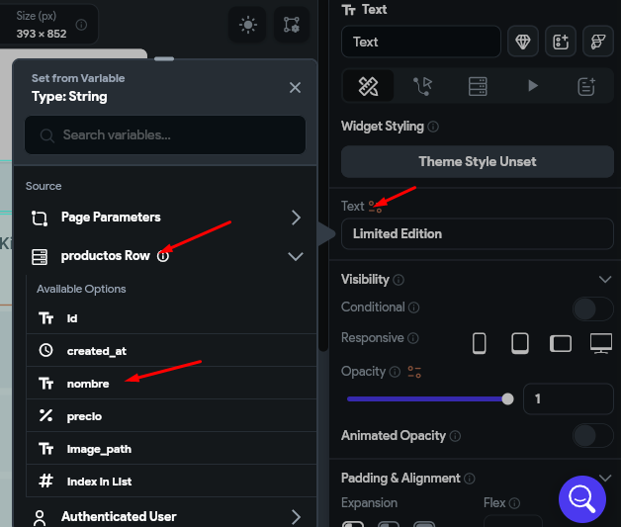
Flutter Flow
Clic en Objeto Text
Clic en los punticos de las propiedades
Ubicamos productos Row
Deben salir los campos del Query
Seleccionamos nombre

Slide 40
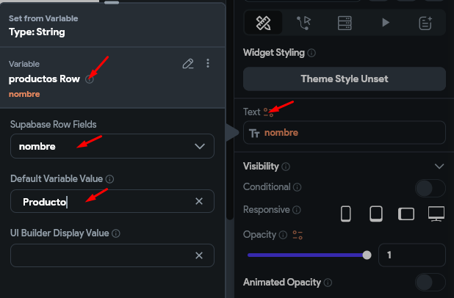
Flutter Flow
Clic en Objeto Text
Clic en los punticos de las propiedades
Ubicamos productos Row
Deben salir los campos del Query
Seleccionamos nombre
En propiedad Default Value: Producto
(Dato cualquiera)
Dar clic en Botón Confirmar

Slide 41
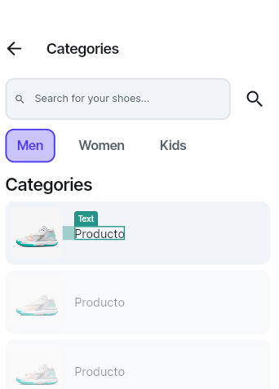
Flutter Flow
Resultado

Slide 42
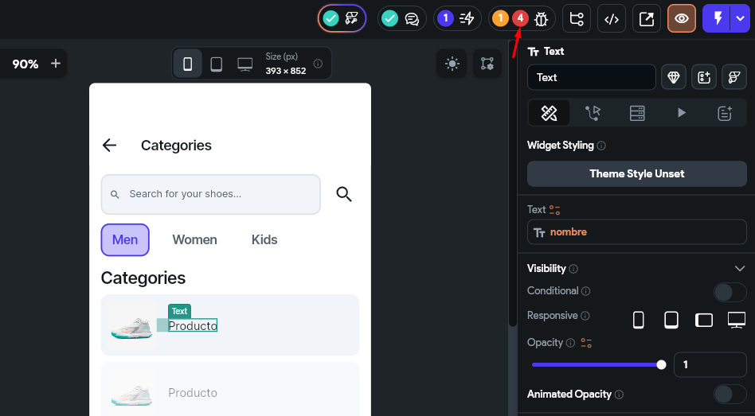
Flutter Flow
Vemos que hay 4 errores que posiblemente son de navegación por plantillas de Firebase
Estas Acciones las podemos Borrar

Slide 43
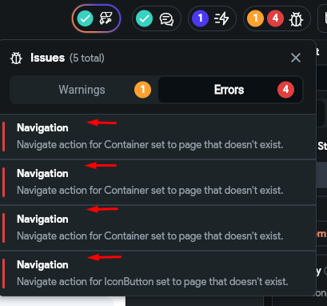
Flutter Flow
Vemos que hay 4 errores que posiblemente son de navegación por plantillas de Firebase
Estas Acciones las podemos Borrar

Slide 44
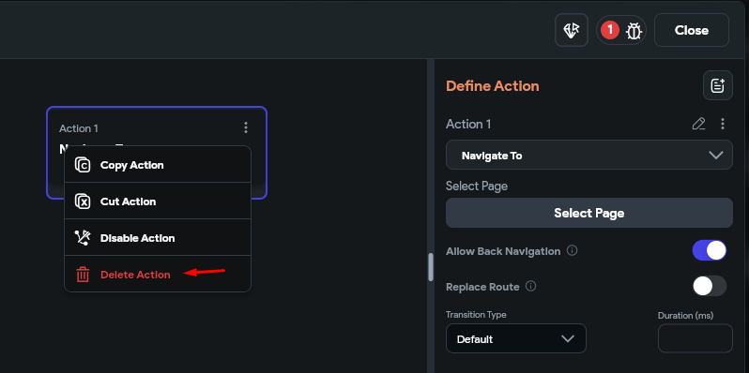
Flutter Flow
Vemos que hay 4 errores que posiblemente son de navegación por plantillas de Firebase
Estas Acciones las podemos Borrar

Slide 45
Conectar Home con Lista Productos

Slide 46
Flutter Flow
Abrimos Page Home
Icono Widget Tree
Seleccionamos pagina Home Page
Seleccionamos Icono Widget Pallete
Adicionamos un Widget Button
Cambiamos Label Text Ver Productos
Agregamos Action Navigate to
Seleccionamos LIstaProductos02

Slide 47
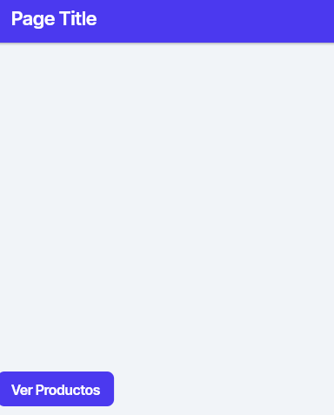
Flutter Flow

Slide 48
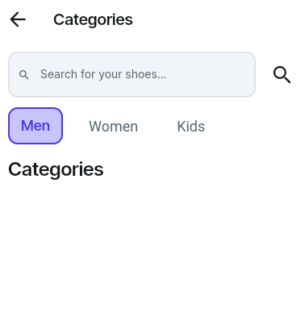
Flutter Flow

Slide 49
Flutter Flow
Muestra las pantallas pero en el Widget List no registra ningún producto

Slide 50
Flutter Flow
Muestra las pantallas pero en el Widget List no registra ningún producto
Recordemos que la Tabla en Supabase se creo y esta vacía

Slide 51
Poblar la tabla productos

Slide 52
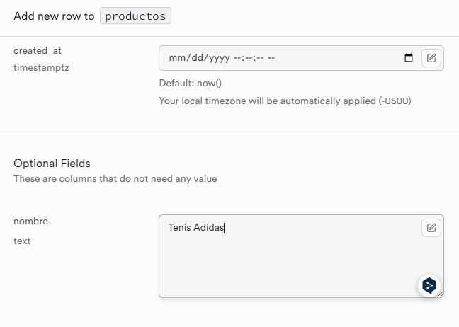
Supabase

Slide 53
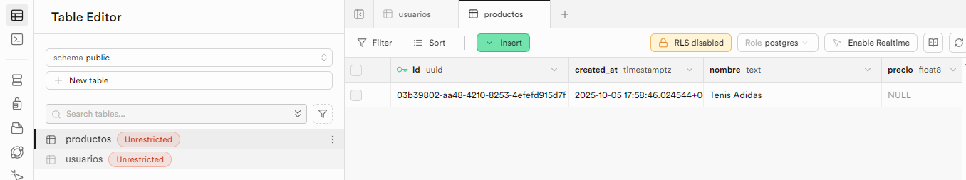
Supabase

Slide 54
Flutter Flow

Slide 55
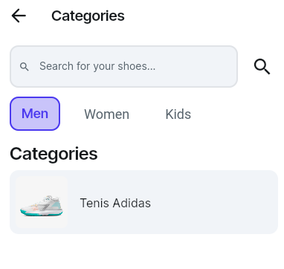
Flutter Flow

Slide 56


